Slide 1

♫atty enjoying music
Зайченков Павел | Заостровных Арсений

Slide 2
♫atty
Индексирование сетевого/локального музыкального хранилища.
Доступ к информации о музыки через удобный web интерфейс.
Поиск по музыкальному контенту.
Сортировка контента.
Проигрывание музыки через web интерфейс.

Slide 3
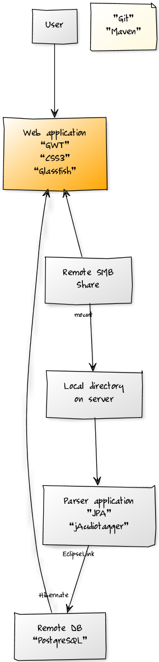
Использованные технологии и библиотеки
Google Web Toolkit (GWT)
PostgreSQL
GIT
Maven
EclipseLink
Hibernate
JPA
JaudioTagger [ JID3 ]
[ JCIFS ]`
CSS3
Glassfish

Slide 4
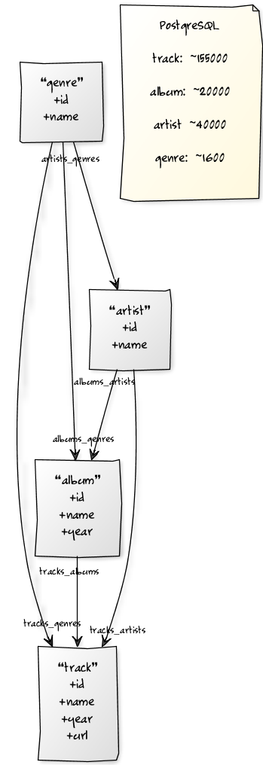
База данных
  PostgreSQL
  JPA (Persistence API)
  EclipseLink [ TopLink ]
Принцип работы
  SMB архив монтируется в локальную директорию.
  Локальная директория сканируется поиском в глубину.
  Из каждого найденного mp3 файла вытаскиваются ID3 тэги (jAudioTagger).
  Информация из тэгов добавляется в коллекцию.
  Достаточно большая коллекция заливается в базу данных.
  Переход к пункту 2.

Slide 5
Проблемы
  Неудобный сетевой протокол (SMB)
  Малое количество библиотек для работы с ID3 тэгами (jAudioTagger, JCIFS)
  Некоректное содержимое тегов
Задачи
  Удаление устаревших записей
  Автоматизация индексации
  Исправление некорректных тегов
  Индексация музыкальных файлов отличных от MP3

Slide 6
Интерфейс
Всё оформление страницы хранится в базе данных
Страница полностью создаётся и изменяется динамически в браузере
Благодаря GWT, я не знаю что такое javascript
Стиль виджетов задаётся через CSS 3

Slide 7
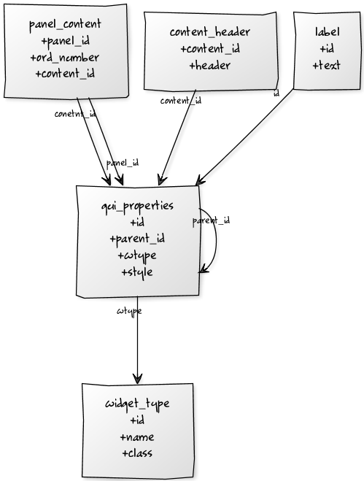
Хранение в базе
Свойства элементов лежат в соответствующих таблицах
Все виджеты имеют:
  Класс отвечающий за создание
  Имя стиля, описанного в css
  Указатель на родительский виджет

Slide 8
Механизм взаимодействия
Клиент сохраняет все параметры элементов:
  Введённый запрос
  Выбранные элементы в списках
  Состояния чекбоксов и т.д…
Сервер принимает эти параметры, генерирует дифференциальный ответ
Клиент производит необходимые изменения виджетов
RPC call
Parameters
Server
(glassfish)
Client
(browser)
Difference
(Patcher)

Slide 9
Создание списка изменений
На самом деле каждый раз клиент пересылает текущий и предыдущий наборы параметров
Сервер используя Reflection вытягивает дерево виджетов соответствующее предыдущему состоянию
По второму набору строит дерево нового состояния
Рекурсивно сравнивает, производя на свет объекты хранящие только изменения для каждого виджета

Slide 10
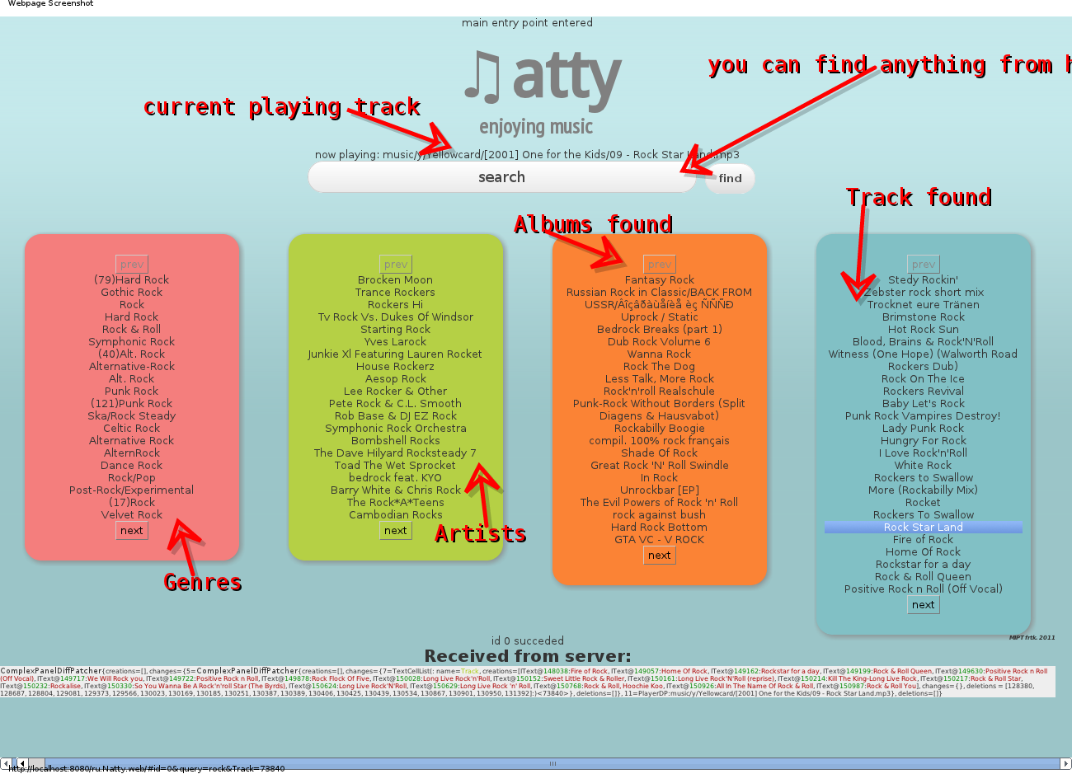
here

Slide 11
Нерешённые проблемы
Медленный отклик сервера
Проигрывание композиций с кириллическими именами
Задачи
Добавление контролов плеера
Добавление плейлиста
Переработка интерфейса

Slide 12
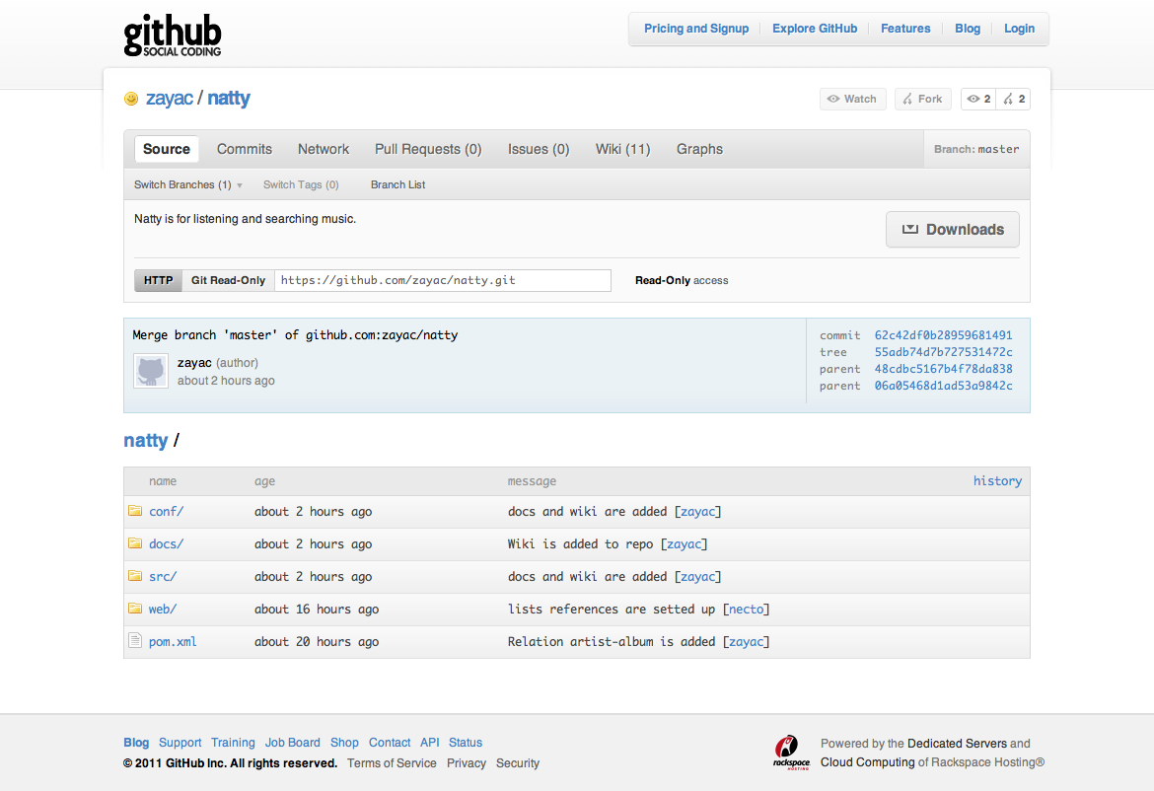
Репозиторий проекта:
https://github.com/zayac/natty

Slide 13
Вопросы¿

